Slide 1
Weiterbildung von Bauarbeitern in der Holzbauweise für energieeffiziente Gebäude
Upwood projekt

Slide 2
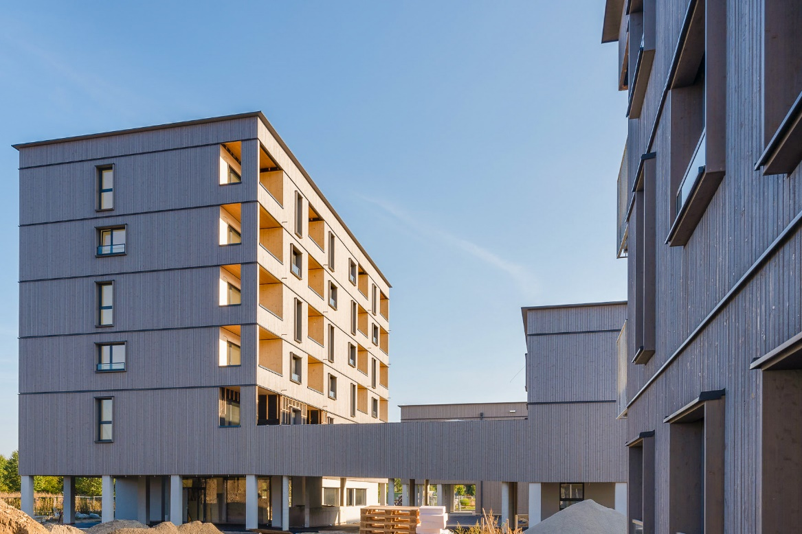
Projektziel
UPWOOD bildet eine strategische Partnerschaft zur Verbesserung der arbeitsbasierten Berufsbildung, indem sie Bildungsressourcen entwickelt und zur Verfügung stellt, um den aktuellen und neu entstehenden Bedarf an beruflichen Qualifikationen für energieeffiziente und innovative Holzbauweise zu decken.
Projektzeitraum: Oktober 2019 - März 2022
Dauer: 30 Monate
©Pierer/WOHNBAUGRUPPE ENNSTAL

Slide 3
Ziele
Entwicklung neuer Schulungsinhalte zu modernen Holzbauweisen und -anwendungen.
Entwicklung von Lehrmaterialien, Richtlinien für die Integration in die Berufsausbildung und einen Ausbilderleitfaden, um die Anbieter von Berufsausbildungen bei der Integration neuer Holzbautechnologien und -prozesse in ihr WBL- und Lehrlingsangebot zu unterstützen.
Verbesserung der Zusammenarbeit zwischen Berufsbildungsanbietern und Unternehmen, um Möglichkeiten zu schaffen, die es den Lernenden ermöglichen, die erworbenen Kenntnisse und Fähigkeiten in realen Arbeitsplatzsituationen anzuwenden.
1
2
3

Slide 4
Zielgruppe
Arbeitgeber im Baugewerbe
Berufsausbildung & WBL Lehrlinge im Bausektor
Branchen- vertreter und politische Entscheidungs-träger
Anbieter von Berufsausbildung & Work-based Learning
Verbände, Netzwerke und Sozialpartner
Berufsaus-bildungs- behörden & Berufsberat-ungsstellen

Slide 5
PROJEKTPARTNER
Holzcluster Steiermark
Projektleitung in UPWOOD. Entwicklung und Umsetzung von Projekten entlang der Wertschöpfungskette Holz, mit besonderem Schwerpunkt auf Holzbau.
EXELIA
Unternehmen für kreative Lernlösungen mit Sitz in Athen, Griechenland, das sich auf Berufsausbildung mit innovativen Methoden spezialisiert.
LVT
Renommierte technische Ausbildungsstätte in Lettland, die professionelle Ausbildungsprogramme anbietet, einschließlich Bauwesen und Holzverarbeitung.
Universitat Politècnica de València
Öffentliche akademische Institution, die sich der Forschung und Lehre auf dem Gebiet der Bautechnologien widmet.
Woodpolis
Expertenorganisation mit Sitz in Finnland, die Ausbildungs- und Produktentwicklungsdienste für den Holzbau anbietet.

Slide 6
Wichtigste Ergebnisse (1/2)
O1 UPWOOD Arbeitsbasierte Lernergebnisse
Analyse des aktuellen und zukünftigen Kompetenz- und Wissensbedarfs, der zur Entwicklung von Lernergebnissen führt.
O2 UPWOOD Lerneinheiten und freizugängliche Lern- und Lehrmaterialien (OER)
Entwicklung der Struktur eines Lehrplans über innovative, energieeffiziente Holzbautechnologien, -methoden und praktische Anwendungen.
Erstellung von entsprechenden pädagogischen Materialien, die als offene Bildungsressourcen angeboten werden sollen.

Slide 7
Wichtigste Ergebnisse (2/2)
O3 Online Training Szenarien
Entwicklung, Erprobung und Bereitstellung von Online-Schulungsszenarien zu Holzbaumethoden im Bauwesen, die die Einführung innovativer und flexibler Praktiken in der Berufsbildung fördern.
O4 Richtlinien für die Integration von Ökologischen Komponenten in den Lehrplänen und Zertifizierungssystemen des Arbeitsbasierten Lernens (WBL) im Bausektor
Einbeziehung der wichtigsten politischen Entscheidungsträger und Interessensvertreter für die Anerkennung von UPWOOD-Lernergebnissen sowie für die Unterstützung der Integration von Fähigkeiten in Holzbaumethoden in berufliche Standards.

Slide 8
ZU ERWARTENDE ERGEBNISSE
Lernmaterialien für die Bereitstellung von Ausbildungsangeboten in innovativen und energieeffizienten Holzbautechnologien, -methoden und -anwendungen im Bauwesen für gegenwärtige und zukünftige Bauarbeiter.
Nationaler Informationstag in jedem Partnerland, um die Projektergebnisse bekannt zu machen und eine offene Diskussion über die Erhöhung der Qualität und Effektivität des Berufsbildungsangebots in Gang zu setzen.
Ein Positionspapier zur Unterstützung der Entscheidungsfindung und zur Förderung der Einbeziehung der Holzbauweisen in die Anforderungen an Fertigkeiten im Bauwesen in den europäischen e-Competence-Rahmen.
Eine Zertifikatsergänzung für die Integration von Holzbaukompetenzen im Bauwesen in Zertifizierungsprogramme.

Slide 9
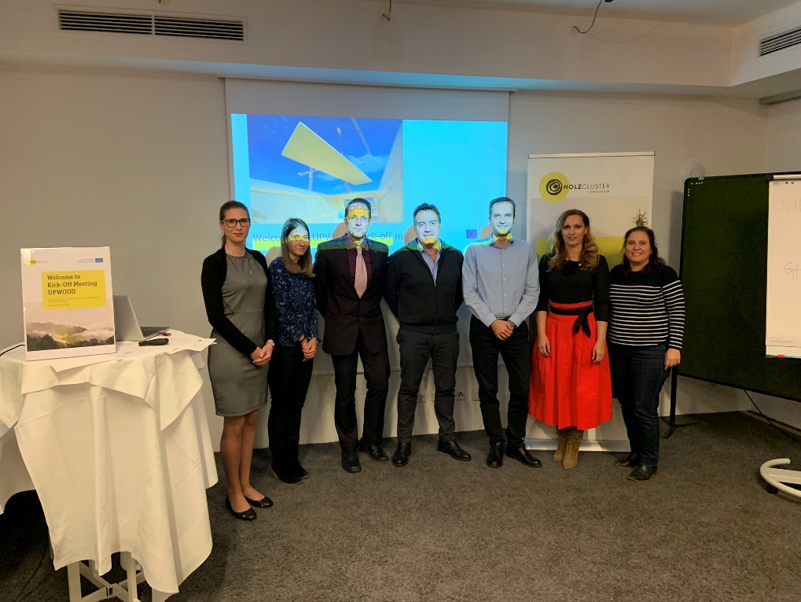
AUFTAKTVERANSTALTUNG
Die UPWOOD Auftaktveranstaltung wurde vom Projektkoordinator Holzcluster Steiermark am 12. November 2019 in Graz, Österreich, organisiert.
Die Partner diskutierten ihre Rollen und skizzierten die Aktivitäten sowie die Aufgaben des Projektmanagements, die während des gesamten Projekts durchgeführt werden sollen. Besonderes Augenmerk & Diskussion wurde auf die Aufgaben des 1. Semesters gelegt.
Die für die Entwicklung des intellektuellen Outputs O1 vorgesehenen Aufgaben wurden besprochen.
UPWOOD Auftaktveranstaltung
Graz, Austria, 12 November 2019

Slide 10
ACTIVITY PROGRESS
O1 UPWOOD Arbeitsbasierte Lernergebnisse
In den ersten Monaten des Projekts wurde auf Grundlage der von EXELIA unter Mitwirkung aller Partner entwickelten Methodik eine Online-Umfrage erarbeitet, um die Fertigkeiten, Kenntnisse und Kompetenzen zu ermitteln, die von WBL-Lernenden im Bausektor benötigt werden, um energieeffiziente Holzbauanwendungen und -methoden durchzuführen.
Darüber hinaus führten die Partner Recherchen über die relevanten Lehrberufe im Bausektor in ihrem eigenen Land durch, um Trends im Qualifikationsangebot zu ermitteln.
Der UPWOOD-Lernergebnisbericht wird auf Grundlage des gesammelten Inputs entwickelt.

Slide 11
Kontakt: Mag. Visnja Koscak Holzcluster Steiermark GmbH T +043 (0) 316-58 78 50 – 220 koscak@holzcluster-steiermark.at
Follow us:
www.upwoodproject.eu
DISCLAIMER: “Die Unterstützung der Europäischen Kommission für die Erstellung dieser Veröffentlichung stellt keine Billigung des Inhalts dar, welcher nur die Ansichten der Verfasser wiedergibt, und die Kommission kann nicht für eine etwaige Verwendung der darin enthaltenen Informationen haftbar gemacht werden.“

